Slide 1

COURS WEB 10
HTML / CSS
Cours N°10
FERRANDEZ BENJAMIN

Slide 2
Récapitulatif

Slide 3
Flexbox

Slide 4
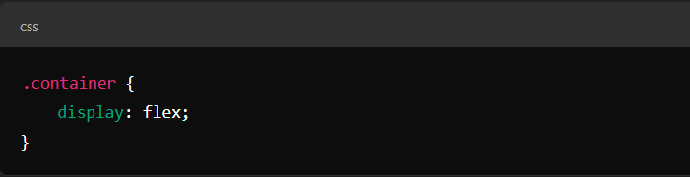
Comment ça fonctionne ?
Flexbox
On active le flexbox dans notre container :

Slide 5
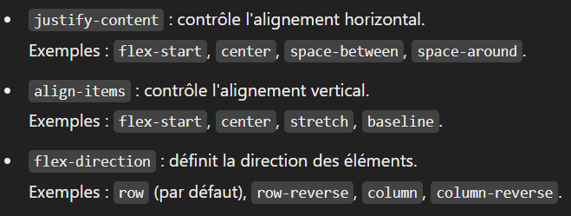
Flexbox propose plusieurs propriétés pour positionner les éléments :

Slide 6
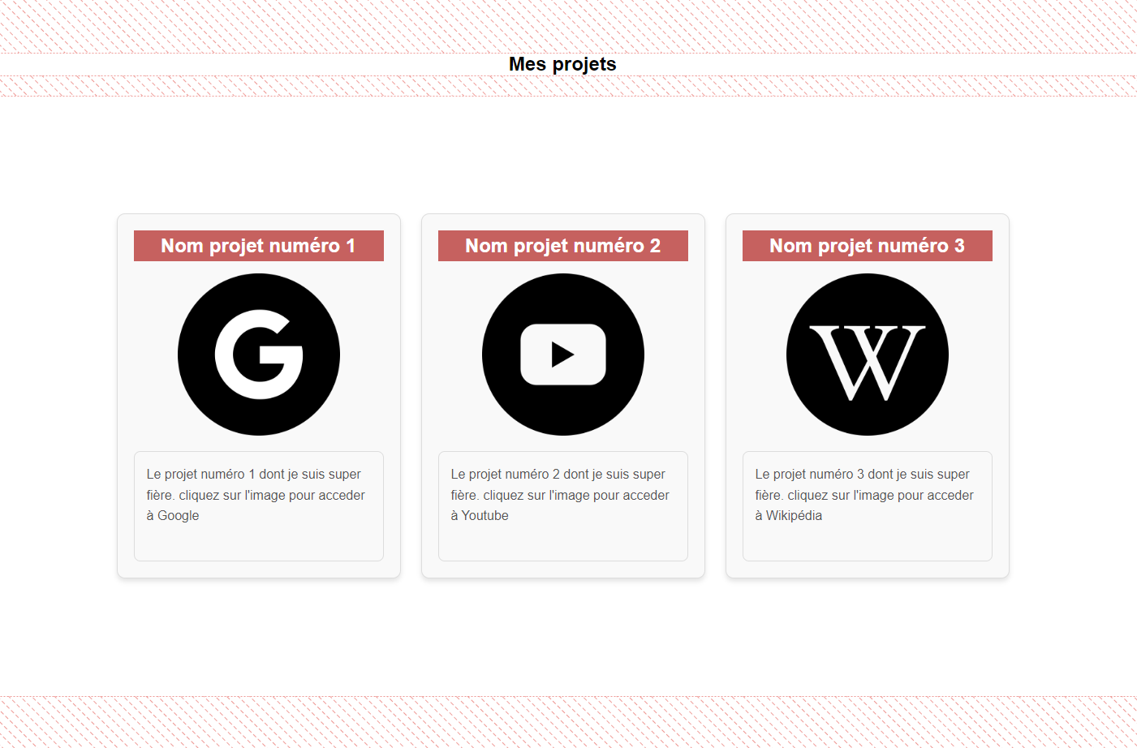
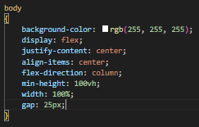
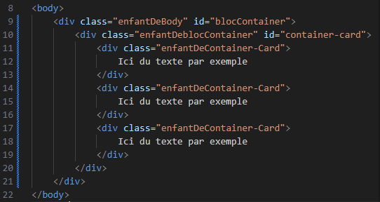
CSS PARENT :
HTML PARENT + ENFANTS :

Slide 7
Propriété FLEX et gestion des tailles

Slide 8

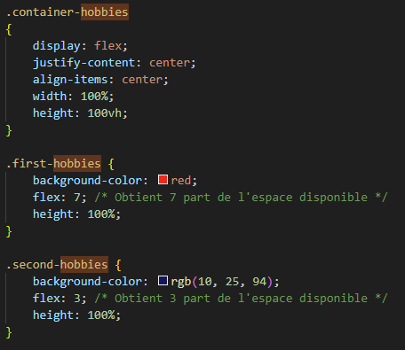
EXEMPLE HTML | CSS

Slide 9
Margin/Padding

Slide 10
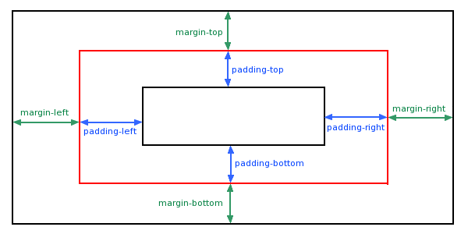
Les margin définissent les marges extérieures
Les padding définissent les marges intérieures

Slide 11
Positions

Slide 12
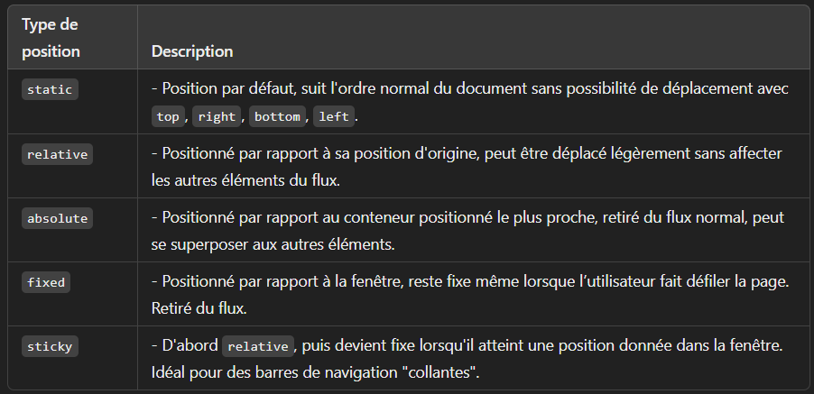
5 TYPES DE POSITIONS

Slide 13
Unité de Mesures

Slide 14
Unité de mesure en CSS
em : Unité de mesure de référence, surtout utilisé pour le texte, 1em = taille normale du texte
px : unité de mesure en pixel, le plus commun
% : Très utile pour faire des tailles relatives à la taille de l’écran de la personne. (Responsive etc..)

Slide 15

LES PX
Définition :
Unité absolue qui représente un point fixe sur l’écran
Caractéristiques :
Toujours de la même taille, quelle que soit la taille de l’écran ou du conteneur parent.
Idéal pour un contrôle précis et fixe.
Utilisation typique :
Boutons, bordures ou éléments ou la précision absolue est essentielle
EXEMPLE

Slide 16
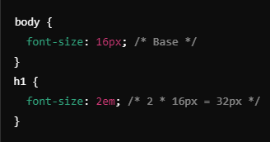
Les em
Définition :
Unité relative basée sur la taille de la police du parent
Caractéristiques :
• Si la taille de la police du parent change, la valeur en em change également
• 1 em correspond à la taille de la police du parent
• Si un élément enfant utilise 2em, cela correspondra au double de la taille de la police parent.
Utilisation typique :
Créer des mises en page adaptatives ou une hiérarchie de texte
Souvent employé pour définir des marges, paddings ou intelignes relatifs
EXEMPLE

Slide 17

Les %
Définition :
Unité relative, souvent basée sur une dimension parent spécifique (largeur, hauteur etc)
Caractéristiques :
• Relatif à la taille du conteneur parent (et non seulement à la police comme em)
• Flexible et particulièrement utilise pour le design réactif
Utilisation typique :
Largeur et hauteur des éléments (ex: images ou divs) pour adapter le contenue à l’écran
EXEMPLE

Slide 18
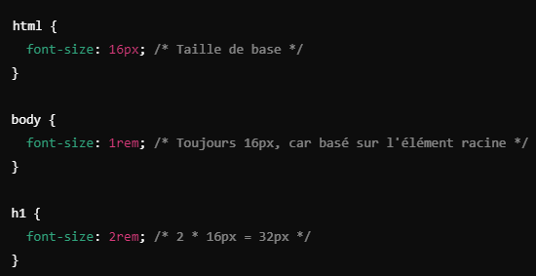
Les REM
Définition :
Unité relative basée sur la taille de la police racine du document (définie sur l’élément <html>).
Point à noter → Différence avec em :
• Tandis que em est relatif à la taille de la police de son parent, rem est toujours relatif à la taille de la police définie sur l’élément <html>
• Cela garantit une plus grande cohérence et facilite le contrôle global des proportions
Caractéristiques :
• Toujours relative à la taille de police de l’élément racine ( <html> ), indépendamment des éléments parents.
•Garantie de cohérence : les valeurs ne dépendent pas du contexte local (contrairement à EM), cequi permet une structure plus prévisible.
• Facile à ajuster : en modifiant la taille de police de l’élément <html>, vous pouvez adapter tout le design
EXEMPLE

Slide 19
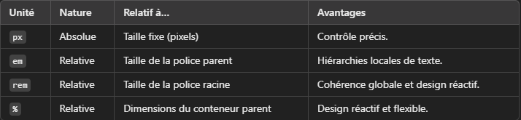
Résumé
Pour un web design moderne et adaptable, il est courant de privilégier des unités relatives (em, %, rem) afin de faciliter l’adaptabilité et l’accessibilité des sites sur différents appareils

Slide 20
Class / Identifiant

Slide 21
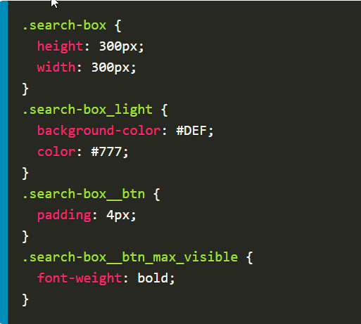

Class
Puis, utilisation de la classe dans mon HTML :

Slide 22


Identifiant
Puis, utilisation du CSS grâce à son identifiant :

